Slide 1
Název školy | Integrovaná střední škola technická, Vysoké Mýto, Mládežnická 380
Číslo a název projektu | CZ.1.07/1.5.00/34.0374 Inovace vzdělávacích metod EU - OP VK
Číslo a název klíčové aktivity | III/2 inovace a zkvalitnění výuky prostřednictvím ICT
Autor | Leníček Petr
Číslo materiálu | VY_32_INOVACE_OV_1U_LE_17_04
Název | Řezání kovů 1.
Druh učebního materiálu | Prezentace
Předmět | Odborný výcvik
Ročník | první
Tématický celek | Ruční zpracování kovů
Anotace | Porozumění pojmů tvaru zubů,, základního rozdělení, upínání součástí při řezání, postupy práce při řezání materiálů
Metodický pokyn | Určeno k výkladu do hodiny i samostudiu
Klíčová slova | Geometrie zubu pily, tvar pilového listu, ruční rámová pila, upínání obrobku, pásová gravitační pila, kotoučová strojní pila
Očekávaný výstup | Cílem prezentace je porozumění pojmu řezání kovů, základního rozdělení geometrie a hustoty zubu, způsobů upínání obrobků. Seznámení s používanými pomůckami
Datum vytvoření | 18.9.2013

Slide 2
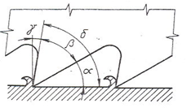
Základní popis
Řezání je třískové obrábění mnohabřitým nástrojem s malou šířkou řezu, při které dochází k oddělování materiálu mnohozubým nástrojem.
Geometrie zubu pily.
α – úhel hřebu
β – úhel břitu
γ – úhel čela
δ – úhel řezu
ŠVAGR,J-VOJTÍK,J. Technologie ručního zpracování kovů.1. vyd. Praha : SNTL, 1985. s. 19

Slide 3
Tvar pilového listu
Aby se pilový list nedřel o stěny musí být vznikající spára širší než je tloušťka pil. listu, proto jsou zuby buď:
a) střídavě zvlněny
b) střídavě vyhnuty
ŠVAGR,J-VOJTÍK,J. Technologie ručního zpracování kovů.1. vyd. Praha : SNTL, 1985. s. 20

Slide 4
Základní rozdělení
ruční (rámová ruční pila)
strojní (rámové, pásové, kotoučové, frikční)

Slide 5
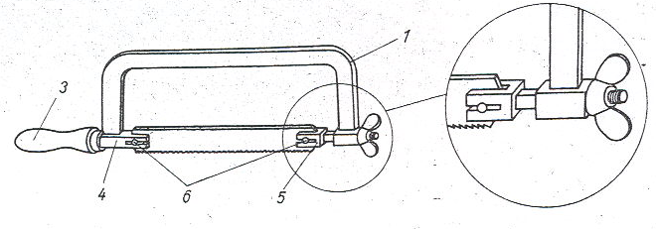
Rámová ruční pila- při ručním řezání se pilový list upíná do rámu tak, aby zuby listu směřovaly směrem od rukojeti (tj. ve směru řezání).
1) rám
2) pilový list
3) rukojeť
4) pevná hlava
5) pohyblivá hlava
6) zajišťovací kolík
ŠVAGR,J-VOJTÍK,J. Technologie ručního zpracování kovů.1. vyd. Praha : SNTL, 1985. s. 20

Slide 6
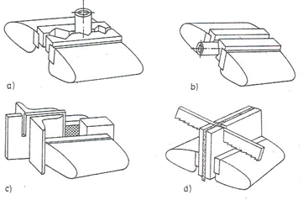
Upínání obrobku při řezání
Upínáme do svěráku nebo do čelisťových vložek tak, aby místo řezu co nejméně z čelistí vyčnívalo.
a,b) upnutí válcových profilů do prizmatických vložek
c) upnutí plochého materiálu do čelistí
d) upnutí tenkého plechu mezi dřevěné desky
ŠVAGR,J-VOJTÍK,J. Technologie ručního zpracování kovů.1. vyd. Praha : SNTL, 1985. s. 20

Slide 7
Postup při řezání
stejný postoj jako u pilování
napilování zářezu pro pil. list
začínáme řezat krátkými tahy šikmo skloněnou pilkou
frekvence 20 – 50 zdvihů
za minutu
při dořezávání zpomalíme a na pilku už netlačíme
dostatečně chladíme olejem nebo chladící kapalinou

Slide 8
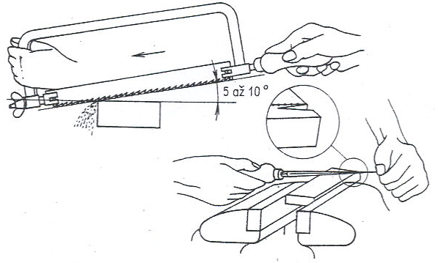
ŠVAGR,J-VOJTÍK,J. Technologie ručního zpracování kovů.1. vyd. Praha : SNTL, 1985. s. 21

Slide 9
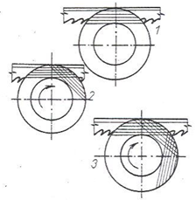
Řezání trubek
neřežeme najednou
prořízneme pouze do tloušťky stěny trubky
pootočíme a pokračujeme v řezání
ŠVAGR,J-VOJTÍK,J. Technologie ručního zpracování kovů.1. vyd. Praha : SNTL, 1985. s. 21

Slide 10
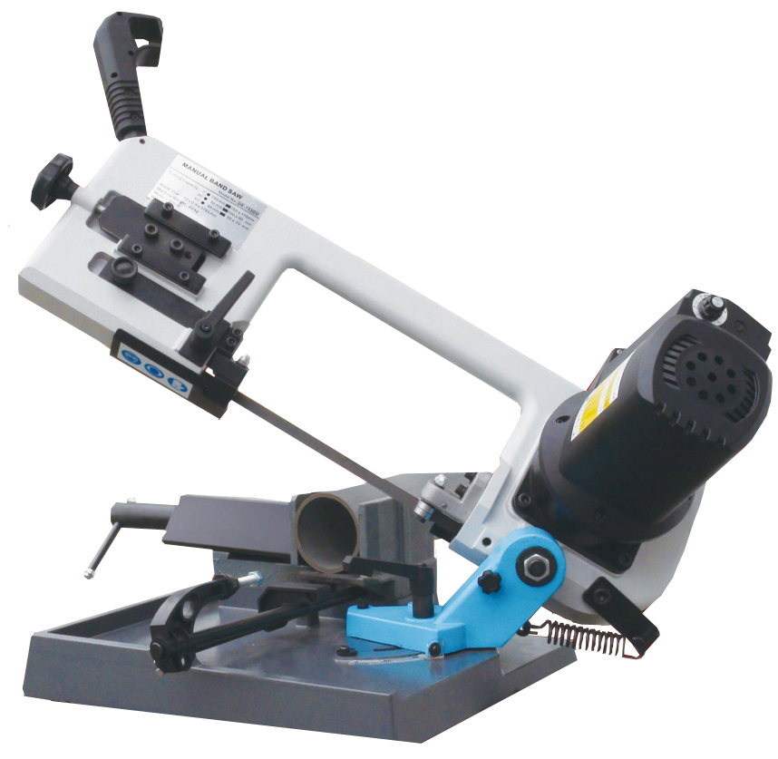
Strojní řezání
Pásová gravitační pila
<http://www.pilanametal.cz/1/strojni-pily/11/Pasova-pila-na-kov-PMS-130130-MO>

Slide 11
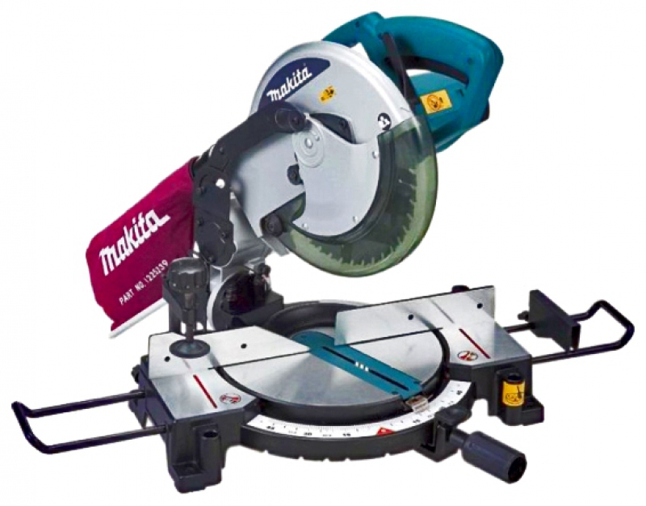
Kotoučová strojní pila
<http://kherson.all.biz/cs/pily-kotoucove-pro-prerezavaci-strojni-pily-g2181160>

Slide 12
Bezpečnost práce
správné upnutí materiálu
nářadí v bezvadném stavu
správné vedení pilky
dostatečné chlazení
pořádek na pracovišti
soustředěnost při práci

Slide 13
Zdroje
ŠVAGR,J-VOJTÍK,J. Technologie ručního zpracování kovů.1. vyd. Praha : SNTL, 1985. s. 19
ŠVAGR,J-VOJTÍK,J. Technologie ručního zpracování kovů.1. vyd. Praha : SNTL, 1985. s. 20
ŠVAGR,J-VOJTÍK,J. Technologie ručního zpracování kovů.1. vyd. Praha : SNTL, 1985. s. 20
ŠVAGR,J-VOJTÍK,J. Technologie ručního zpracování kovů.1. vyd. Praha : SNTL, 1985. s. 20
ŠVAGR,J-VOJTÍK,J. Technologie ručního zpracování kovů.1. vyd. Praha : SNTL, 1985. s. 21
ŠVAGR,J-VOJTÍK,J. Technologie ručního zpracování kovů.1. vyd. Praha : SNTL, 1985. s. 21
<http://www.pilanametal.cz/1/strojni-pily/11/Pasova-pila-na-kov-PMS-130130-MO>
<http://kherson.all.biz/cs/pily-kotoucove-pro-prerezavaci-strojni-pily-g2181160>

